Slide 1
Asiakasnäkökulmasta työntekijänäkökulmaan
Monella yrityksellä on julkilausuttu arvolupaus asiakkaille, mutta ei välttämättä omalle väelle – tässä harjoituksessa tarkastelemme työntekijää asiakkaana
Työntekijä, ammattilainen, pääsee sanoittamaan sitä, mitä työntekijä arvostaa ja pitää tärkeänä, mitä kipupisteitä hän kohtaa ja mitä hyötyjä hän työllään tavoittelee
Samoin tarkastellaan sitä, miten työnantaja palveluna voisi vastata näihin

Slide 2
Työskentelyohjeet
Työskentele yksin yhdessä, pallottele ajatuksia ja keskustele pienryhmässäsi tarvittaessa
Täytä ensin 3. diasivun taulukon vasen puoli (15-20 min) ja sitten oikea puoli (15-20 min)
Tee harjoitus yksilön näkökulmasta matkailu-, ravintola- ja/tai tapahtuma-alan ammattilaisena (tai työnhakijana, alalle haluavana)
Esittele halutessasi oma taulukkosi muille ja vertailkaa tuloksianne
Kirjaa ylös asioita, joita pidät tärkeänä, merkityksellisenä ja mitä valitsemasi henkilö voisi luvata työssään ja työnantajalleen/-paikallaan
Kirjaa ylös asioita, jotka voisivat olla merkityksellisiä ja puhuttelevia sinulle tai kaltaisellesi työnantajan lupauksena
Pienennä tekstikokoa tarvittaessa, jotta taulukko pysyy yhdellä diasivulla
Esittele halutessasi oma taulukkosi muille ja vertailkaa tuloksianne

Slide 3
Minä lupaan (15 min): | Minua puhuttelisi työnantajan lupauksena (15 min):
Suhteessa työhön: Kirjoita tähän… …asiakkaisiin: Kirjoita tähän… …työyhteisöön: Kirjoita tähän… …työnantajan tavoitteisiin: Kirjoita tähän… …toimialaan: Kirjoita tähän… | Työnantajana lupaamme: Kirjoita tähän… Pohdi ja tuo esille esimerkiksi näitä: Miksi työtä tehdään, miksi yritys on olemassa? Mihin tähdätään? Miten toimitaan, mitä keinoja, työkaluja, …? Kenelle, millaiselle tyypille tämä työpaikka sopii? Mitä tehdään, millaisin tuloksin ja vaikutuksin? Miten työnantaja voisi lievittää tai poistaa kipupisteitä? Miten työnantaja voisi tukea tavoitteisiin pääsyäsi?
Kipupisteet, jotka hankaloittavat lupaukseni lunastamista: Kirjoita tähän…
Tavoitteet, jotka saavat minut lunastamaan lupaukseni Kirjoita tähän

Slide 4
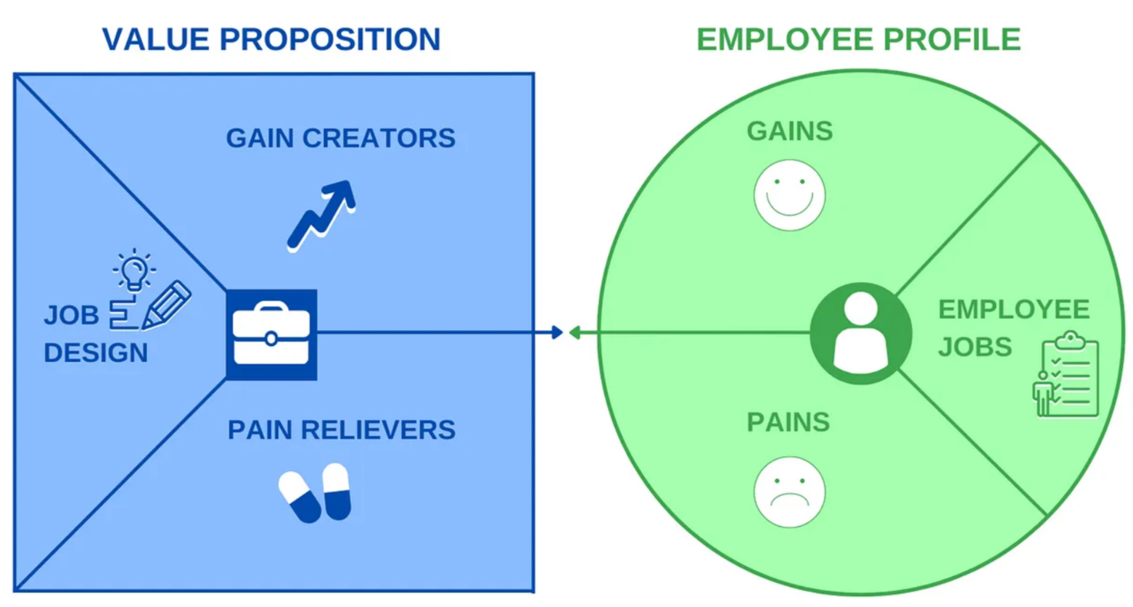
Työkalu seuraavaan vaiheeseen! “Jatkokurssi”
The Employee Value Proposition Canvas: A Tool for Human Resource Managers | by Brandon Gordon | Medium

Slide 5
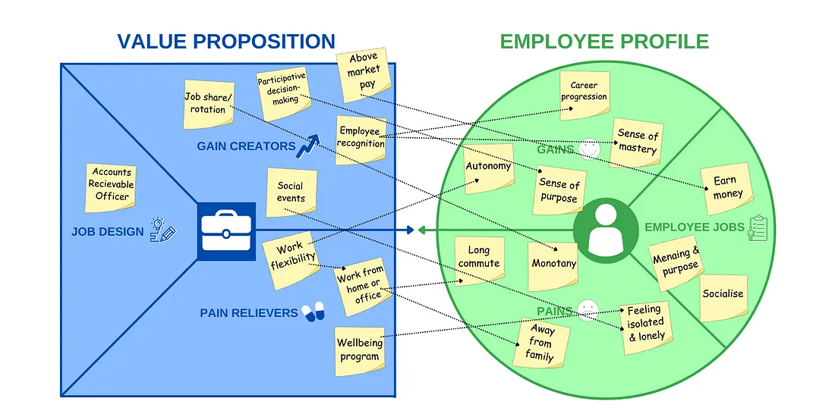
Lue lisää! “Jatkokurssi”
The Employee Value Proposition Canvas: A Tool for Human Resource Managers | by Brandon Gordon | Medium

